Slide 1
C++17从入门到精通
2019-12-18
hwdong
hw-dong
Notes:
https://isocpp.org/wiki/
http://aksitha.com/Programming/C++/The%20C++%20Programming.Language.4th.Edition.Jun.2013%5BA4%5D.pdf
我是hwdong,C++…是针对C++17标准的C++语言课程。

Slide 2
C++17从入门到精通
教材： C++17从入门到精通. 董洪伟，清华大学出版社,2019.9
C++编程语言具有“可操纵底层硬件”、“程序效率高”和“面向对象”的优势。
被广泛应用于系统软件和应用软件的开发，不但是企业界开发重量级软件或平台的首选语言，也是国内外高校广泛采用的计算机编程教学语言，更是衡量一个程序员功力的标尺。
Notes:
此处打开word目录 课程将采用我自己编写的“C++17”教材。

Slide 3
C++17从入门到精通
教材： C++17从入门到精通. 董洪伟，清华大学出版社,2019.9
尽管企业界早已经使用最新的C++11/14/17标准，国内高校仍然延用的是传统的过时的C++98标准，已经和业界普遍使用的现代C++语法标准有很大的脱节。
网上课程甚至还有VC6、C++Builder、VS2008等环境
Notes:
此处打开word目录

Slide 4
C++17从入门到精通
教材： C++17从入门到精通. 董洪伟，清华大学出版社,2019.9
市场上还未见到国内作者编写的现代C++语言教材。
国外教材如C++编程语言(第4版)、C++Primer5等大部头、琐碎语法、缺少实战例子、C++14标准。
国外作者的思维模式和语言文化差异使得这些书难以被国内读者特别是初学者阅读理解
Notes:
此处打开word目录

Slide 5
C++17从入门到精通
教材：C++17从入门到精通. 董洪伟，清华大学出版社,2019.9
针对没有任何编程基础的学生，直接讲解最新的C++17标准，避免传统的“从C到C++”的教学模式和国内高校采用的过时的C++98标准语法。
突出重点，讲解主要的常用语法而不是面面俱到，尽量用浅显易懂的例子说明语法概念，避免空洞和冗长的描述。
丰富的实战案例：游戏、数据结构、信息管理、机器学习等。避免“只会考试而不会编程”的普遍问题
Notes:
此处打开word目录

Slide 6
C++17从入门到精通
教材： C++17从入门到精通. 董洪伟，清华大学出版社,2019.9
本书资源： https://github.com/hwdong-net/cplusplus17
作者博客： https://hwdong-net.github.io
Notes:
此处打开word目录

Slide 7
程序和编程语言

Slide 8
程序
程序 = 一系列对数据加工的指令
做饭程序：
从容器（米桶）取出米，放入洗米盆
用自来水对洗米盆的米进行冲洗
如果(电饭锅没洗净)
清空洗净电饭锅
打开电饭锅盖，将米和水放入电饭锅
插上电源，按下开关
饭好后，拔下电源，任务结束
计算机程序：
计算机指令(语句)1
计算机指令(语句)2
…
计算机指令(语句)n

Slide 9
编程语言
表示指令和数据的规则
机器语言：用0和1表示指令和数据，因为计算机只能识别0和1
1011 0000 0001 0001 0000 0100 0001 0100 1010 0010 0100 1000 0000 0000

Slide 10
编程语言
表示指令和数据的规则
汇编语言：机器语言的字符化表示，每个汇编指令对应一个机器语言指令
MOV AL, 17D
ADD AL, 20D
MOV [SUM], AL

Slide 11
编程语言
表示指令和数据的规则
高级语言：用类人类语言表示指令和数据。
编译器（解释器）：将高级语言编程的程序转化为机器指令程序
sum = 17 + 20
高级语言的程序(源代码)
17+20
编译器（解释器）
机器指令代码
01010101

Slide 12
C++语言介绍
Notes:
https://isocpp.org/wiki/
http://aksitha.com/Programming/C++/The%20C++%20Programming.Language.4th.Edition.Jun.2013%5BA4%5D.pdf

Slide 13
C++语言
C++语言是对C语言的扩展和增强: 面向对象、通用算法（泛型编程）
1979年，贝尔实验室Bjarne Stroustrup(C++之父，现在Texas A&M)发明。
1998年被ISO委员会批准，2003发布了修正版。2011开始增加了很多新特征：C++11、C++14、C++17、C++20。

Slide 14
C/C++优点
直接操纵底层硬件如内存、速度快。
全能王：从系统软件到应用软件，无所不能。
硬件驱动和操作系统、桌面应用、 web应用
速度王：性能要求高的如操作系统、大型软件、游戏、平台、框架。
如人工智能的平台Tensorflow/caffe、图形库OpenGL、高性能库CUDA/OpenCL
其他高级语言望尘莫及

Slide 15
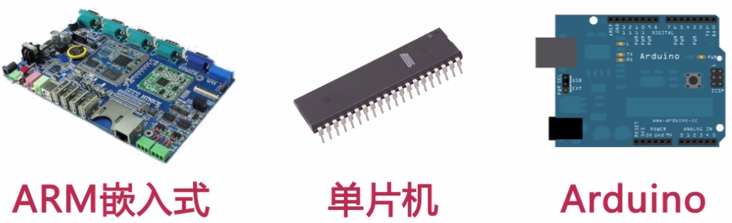
C/C++优点
硬件驱动和操作系统

Slide 16
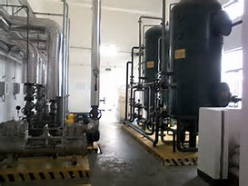
C/C++优点
硬件驱动和操作系统

Slide 17




C/C++优点
应用软件
浏览器
文字处理

Slide 18

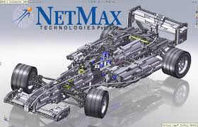

C/C++优点
应用软件
动漫制作
CAD
游戏

Slide 19


C/C++优点
应用软件
QQ

Slide 20





C/C++优点
应用软件
PytorchCaffe2
Tensorlow

Slide 21
最简单的C++程序
C++是对C语言的扩展，C语言程序也是C++程序。
C/C++程序只执行叫做main()的主函数。
main()
{
}

Slide 22
最简单的C++程序
C++是对C语言的扩展，C语言程序也是C++程序。
C/C++程序只执行叫做main()的主函数。
函数名
main()
{
}

Slide 23
最简单的C++程序
C++是对C语言的扩展，C语言程序也是C++程序。
C/C++程序只执行叫做main()的主函数。
main()
{
}
函数体

Slide 24
最简单的C++程序
C++是对C语言的扩展，C语言程序也是C++程序。
C/C++程序只执行叫做main()的主函数。
main()
{
}
参数列表

Slide 25
最简单的C++程序
C++是对C语言的扩展，C语言程序也是C++程序。
C/C++程序只执行叫做main()的主函数。
函数名和参数列表构成了函数签名。
main()
{
}
函数签名

Slide 26
return关键字
结束函数执行，返回(return)到调用者。
int main()
{
return 0;
}
return结束函数执行，返回到调用者

Slide 27
return关键字
结束函数执行，返回(return)到调用者。
main()函数的调用者是操作系统。
int main()
{
return 0;
}
return结束函数执行，返回到调用者

Slide 28
return关键字
结束函数执行，返回(return)到调用者。
main()函数的调用者是操作系统。
return可以返回一个结果给调用者。
返回0表示程序没有错误，返回某个非0 数表示某种错误码
int main()
{
return 0;
}
返回0给操作系统

Slide 29
return关键字
结束函数执行，返回(return)到调用者。
main()函数的调用者是操作系统。
return可以返回一个结果给调用者。
函数名前的int表示返回结果的数据类型是int（整数类型）
返回类型
int main()
{
return 0;
}

Slide 30
输出
程序：输出一个字符串“hello world”
#include <iostream>
int main()
{
std::cout<<“hello world!”;
}

Slide 31
输出
C++标准输入输出流库包含了已经编写好的输入输出工具
预处理指令#include用于包含头文件: iostream
输入输出流库各种对象的说明
#include <iostream>
int main()
{
std::cout<<“hello world!”;
}

Slide 32
输出
C++标准输入输出流库包含了已经编写好的输入输出工具
输出流对象cout表示控制台窗口，输出运算符<<
#include <iostream>
int main()
{
std::cout << “hello world!”;
}
将双引号包围的字符串输出到cout代表的控制台窗口

Slide 33
输出
C++标准输入输出流库包含了已经编写好的输入输出工具
输出流对象cout表示控制台窗口，输出运算符<<
C++每个名字都属于某个名字空间，防止名字冲突！
#include <iostream>
int main()
{
std::cout << “hello world!”;
}
名字限定: 名字空间名::

Slide 34
编译程序
编译器： 将源程序转变为机器指令代码。
源代码
17+20
编译器（解释器）
机器指令代码
01010101

Slide 35
编译程序
编译器： 将源程序转变为机器指令代码。
预处理器：对源代码中“预处理指令”进行处理，得到新的源代码。
包含预处理指令的源代码
无预处理指令的源代码
编译器（解释器）
预处理器
机器指令代码
01010101
#include <iostream>

Slide 36
编译器 (C++compiler)
g++：Linux/Unix、Mac、minGW（windows移植版本）
Clang c++:
Microsoft Visual C++（ Visual Studio C++ Compiler ） ：windows

Slide 37
编译器 g++
编译源文件, 生成 二进制的目标文件(.obj)
g++ -c file.cpp
file.obj
g++ -std=c++17 -c file.cpp -o prog
file.obj; prog.out
链接目标文件, 生成可执行程序(.exe)
g++ -o prog file1.obj file2.obj …

Slide 38
集成开发环境IDE
integrated development environment (IDE)是包含了代码编辑、调试、编译运行等多种工具的软件。
Visual Studio: widnows平台
CodeBlocks: 跨平台(Linux/Unix、Mac、Windows)
CLion: 跨平台(Linux/Unix、Mac、Windows)

Slide 39
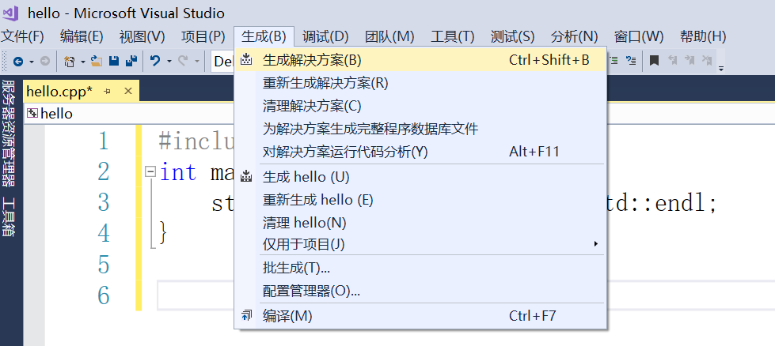
Visual Sudio

Slide 40
Visual Studio
1)安装和使用:
https://a.hwdong.com ->tag ->” C++17安装、配置”
或微博hw-dong搜”visual studio”
2)打开C++17开关 ： 微博hw-dong搜”visual studio”
右键弹出菜单->properities->configuration…->C/C++->Language->C++ language Standard->ISO C++17 standard

Slide 41
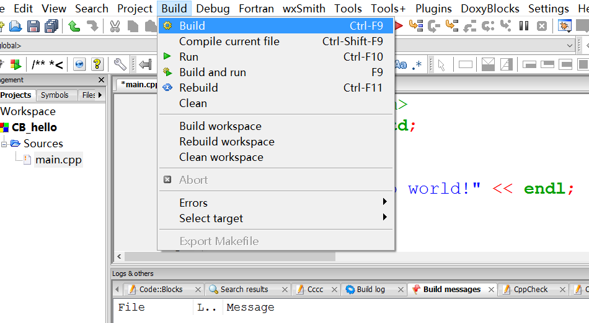
CodeBlocks

Slide 42
IDE集成开发环境
CodeBlocks
微博hw-dong搜” code Blocks配置C++17编译器”

Slide 43
Online C++ Compiler
谷歌或bing搜索: “Online C++ Compiler”

Slide 44
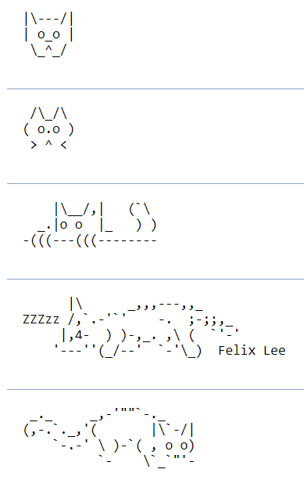
练习
编写程序输出如下图案：
1 2 3 4 5 6
https://www.asciiart.eu/animals/cats

Slide 45
关注
Youtube频道：https://www.youtube.com/c/hwdong
Twitter推特: https://twitter.com/hwdong
B站或微博：hw-dong
博客：https://hwdong-net.github.io
腾讯课堂：hwdong.ke.qq.com

